Slide 1
Развитие связной речи у дошкольников через обучение рассказыванию по картине и по серии сюжетных картинок

Slide 2
Развитие связной речи является центральной задачей речевого воспитания детей. Это обусловлено, прежде всего, ее социальной значимостью и ролью в формировании личности. Именно в связной речи реализуется основная, коммуникативная, функция языка и речи.
Связная речь – высшая форма речемыслительной деятельности, которая определяет уровень речевого и умственного развития ребенка.
(Т.В. Ахутина, Л.С. Выготский, Н.И. Жинкин, А.А. Леонтьев, С.Л. Рубинштейн, Ф.А. Сохин и др.)

Slide 3
Актуальность данной темы объясняется тем, что процесс развития связной речи является центральной задачей речевого воспитания детей. Это обусловлено, прежде всего, ее социальной значимостью и ролью в формировании личности. Именно в связной речи реализуется основная, коммуникативная, функция языка и речи.

Slide 4
Связная речь является сложной формой речевой деятельности. Для полноценного овладения связной речью необходим достаточный уровень речевого и интеллектуального развития. Эффективность процесса формирования связной речи зависит, прежде всего, от своевременного его начала и эффективности выбранного метода коррекционного воздействия с учетом выявленных нарушений и особенностей данной группы детей.

Slide 5
Задачи по обучению связной речи детей
Воспитание звуковой культуры речи
Формирование грамматического строя речи
Словарная работа
Развитие связной речи: диалогической и монологической
Подготовка к обучению грамоте
Воспитание интереса и любви к художественному слову

Slide 6
Рассказывание по картине
В основе обучения рассказыванию по картине лежит опосредованное восприятие окружающей жизни. Картина не только расширяет и углубляет детские представления об общественных и природных явлениях, но и воздействует на эмоции детей, вызывает интерес к рассказыванию, побуждает говорить даже молчаливых и застенчивых.

Slide 7
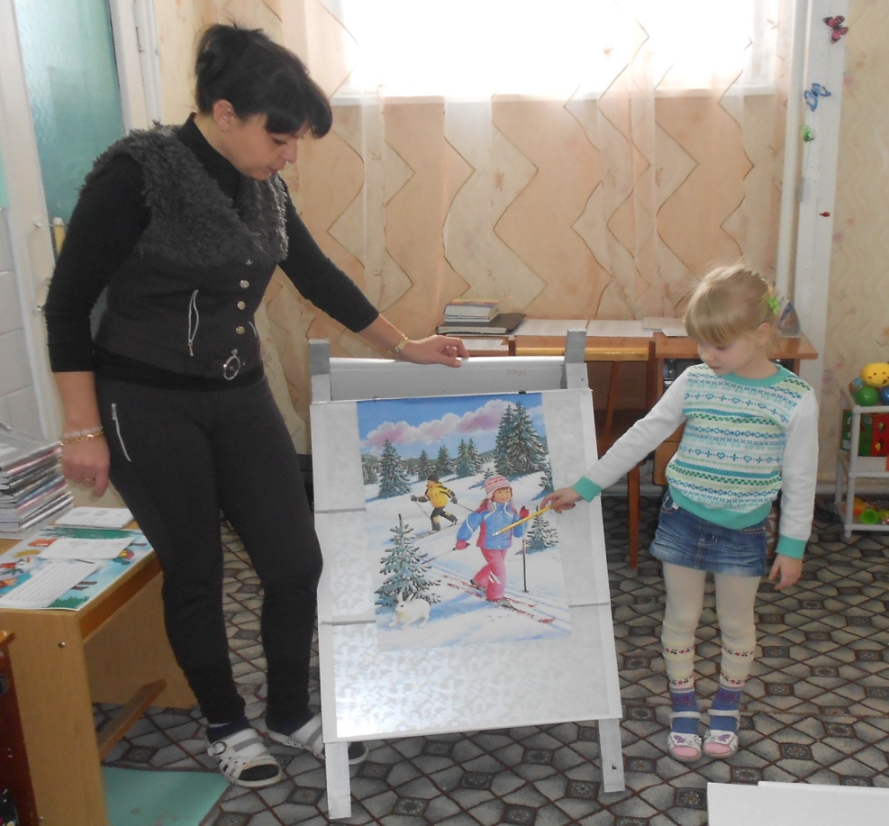
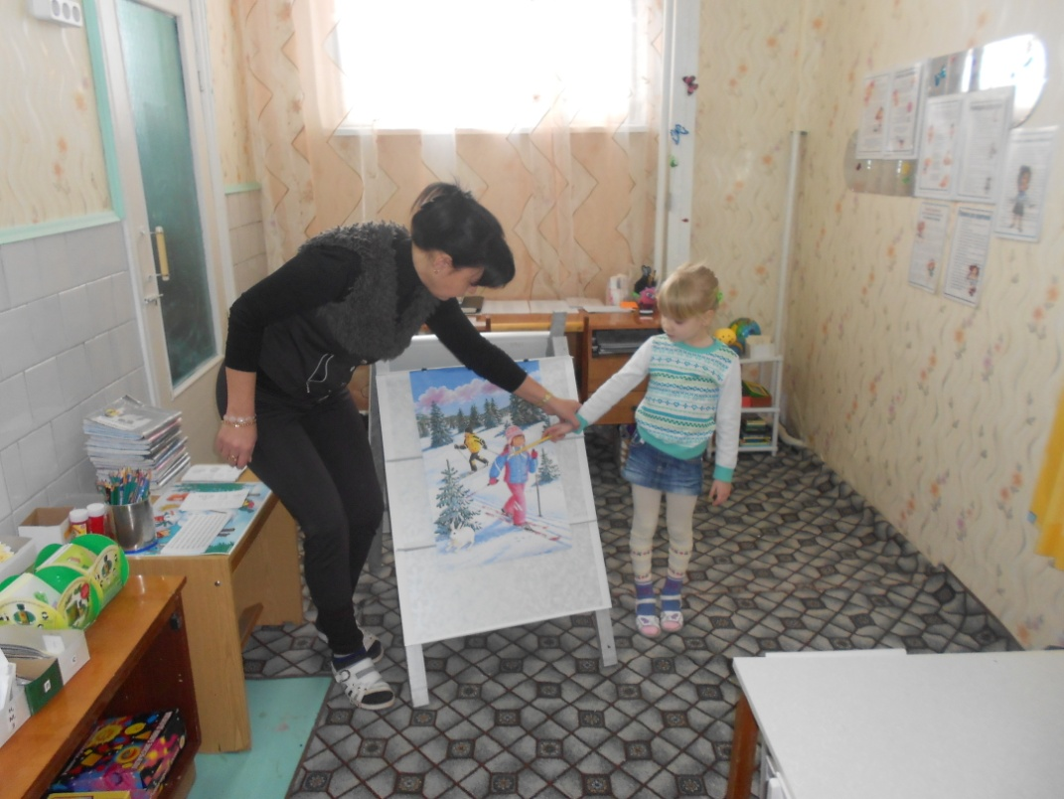
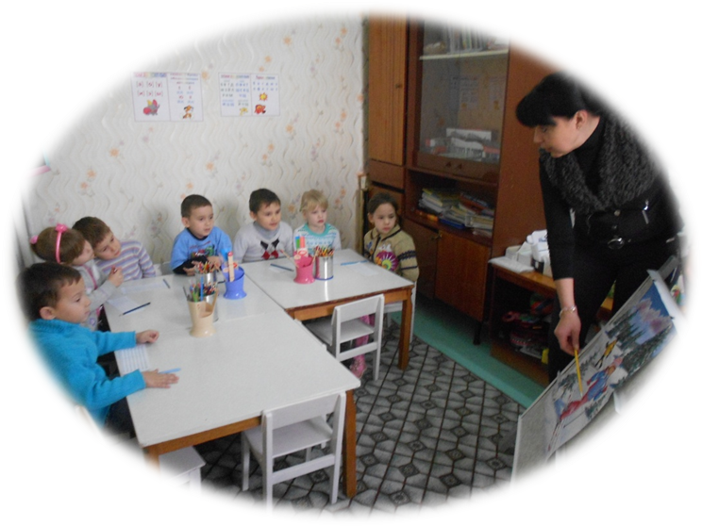
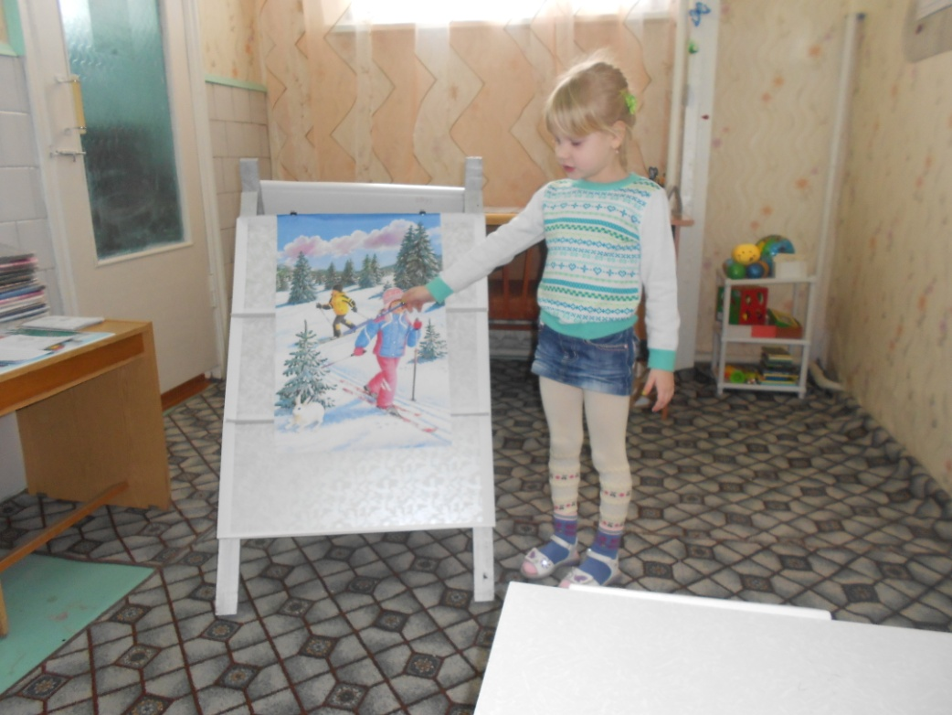

Slide 8
